Slide 1

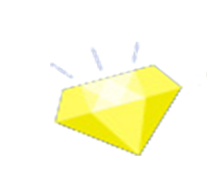






Chào mừng các con

Slide 2



1
Khởi động

Slide 3

Quan sát tranh và cho biết em thấy gì trong tranh?

Slide 4









Chủ đề 8: Đất nước và con người
Bài 6
Bài 6
Bài 6
Du lịch biển Việt Nam
Notes:
更多模板请关注：https://haosc.taobao.com

Slide 5

TIẾT 1

Slide 6
2
Đọc

Slide 7
Du lịch biển Việt Nam
Biển nước ta nơi đâu cũng đẹp. Thanh Hóa, Đà Nẵng, Khánh Hòa,… có những bãi biển nổi tiếng, được du khách yêu thích. Nhưng suốt chiều dài đất nước cũng có nhiều bãi biển còn hoang sơ.
Đi biển, bạn sẽ được thỏa sức bơi lội, nô đùa trên sóng, nhặt vỏ sò, xây lâu đài cát. Nếu đến Mũi Né, bạn sẽ được ngắm nhìn những đồi cát mênh mông. Cát bay làm cho hình dạng các đồi cát luôn thay đổi. Trượt cát ở đây rất thú vị.
Biển là món quà kì diệu mà thiên nhiên đã ban tặng cho nước ta.

Slide 8
hoang sơ
kì diệu

Slide 9
Du lịch biển Việt Nam
2
Biển nước ta nơi đâu cũng đẹp. Thanh Hóa, Đà Nẵng, Khánh Hòa,… có những bãi biển nổi tiếng, được du khách yêu thích. Nhưng suốt chiều dài đất nước cũng có nhiều bãi biển còn hoang sơ.
Đi biển, bạn sẽ được thỏa sức bơi lội, nô đùa trên sóng, nhặt vỏ sò, xây lâu đài cát. Nếu đến Mũi Né, bạn sẽ được ngắm nhìn những đồi cát mênh mông. Cát bay làm cho hình dạng các đồi cát luôn thay đổi. Trượt cát ở đây rất thú vị.
Biển là món quà kì diệu mà thiên nhiên đã ban tặng cho nước ta.
1
3
4
5
6
7
8

Slide 10
Nhưng suốt chiều dài đất nước cũng có nhiều bãi biển còn hoang sơ.

Slide 11
Ruộng bậc thang ở Sa Pa
1
Biển nước ta nơi đâu cũng đẹp. Thanh Hóa, Đà Nẵng, Khánh Hòa,… có những bãi biển nổi tiếng, được du khách yêu thích. Nhưng suốt chiều dài đất nước cũng có nhiều bãi biển còn hoang sơ.
Đi biển, bạn sẽ được thỏa sức bơi lội, nô đùa trên sóng, nhặt vỏ sò, xây lâu đài cát. Nếu đến Mũi Né, bạn sẽ được ngắm nhìn những đồi cát mênh mông. Cát bay làm cho hình dạng các đồi cát luôn thay đổi. Trượt cát ở đây rất thú vị.
2
Biển là món quà kì diệu mà thiên nhiên đã ban tặng cho nước ta.
3

Slide 12
Du lịch biển Việt Nam
Biển nước ta nơi đâu cũng đẹp. Thanh Hóa, Đà Nẵng, Khánh Hòa,… có những bãi biển nổi tiếng, được du khách yêu thích. Nhưng suốt chiều dài đất nước cũng có nhiều bãi biển còn hoang sơ.
Đi biển, bạn sẽ được thỏa sức bơi lội, nô đùa trên sóng, nhặt vỏ sò, xây lâu đài cát. Nếu đến Mũi Né, bạn sẽ được ngắm nhìn những đồi cát mênh mông. Cát bay làm cho hình dạng các đồi cát luôn thay đổi. Trượt cát ở đây rất thú vị.
Biển là món quà kì diệu mà thiên nhiên đã ban tặng cho nước ta.

Slide 13
TIẾT 2

Slide 14
3
Trả lời
câu hỏi

Slide 15


a. Trong bài đọc, những bãi biển nổi tiếng của nước ta có ở đâu?
Những bãi biển nổi tiếng của nước ta có ở
Thanh Hóa, Đà Nẵng, Khánh Hòa...

Slide 16

b. Chúng ta có thể làm gì khi đi biển?
Đi biển, chúng ta có thể bơi lội, nô đùa trên sóng, nhặt vỏ sò, xây lâu đài cát.

Slide 17

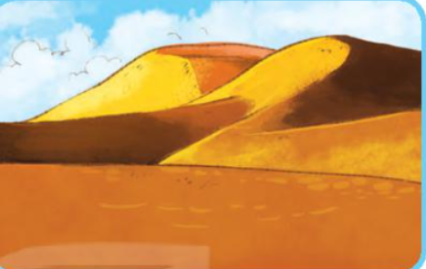
c. Vì sao hình dạng của những đồi cát luôn thay đổi?
Hình dạng của những đồi cát luôn thay đổi vì cát bay.

Slide 18
TIẾT 3

Slide 19
4
Viết vở

Slide 20
Viết vào vở câu trả lời cho câu hỏi b và c ở mục 3.
- Đi biển, chúng ta có thể (….....................)
- Đi biển, chúng ta có thể bơi lội, nô đùa trên sóng, nhặt vỏ sò, xây lâu đài cát.
- Hình dạng những đồi cát luôn thay đổi vì (….....................)
- Hình dạng những đồi cát luôn thay đổi vì cát bay.

Slide 21
5
Chọn từ ngữ

Slide 22
Chọn từ ngữ để hoàn thiện câu và viết câu vào vở
nổi tiếng, thay đổi, mênh mông, đồi cát, chiều dài
a. Dọc bờ biển nước ta có nhiều khu du lịch đẹp (…)
nổi tiếng.
b. Miền Nam nước ta có những cánh đồng lúa rộng (…).
mênh mông.

Slide 23
6
Nói

Slide 24
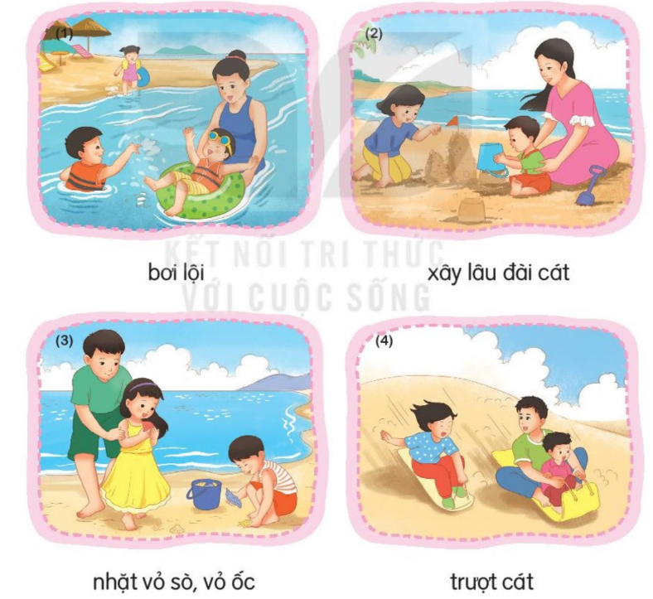
Quan sát tranh và nói về những điều em thích khi đi biển.

Slide 25
7
Nghe viết

Slide 26


Slide 27
8
Nghe viết

Slide 28
Tìm trong hoặc ngoài bài đọc Du lịch biển Việt Nam từ ngữ có tiếng chứa vần anh, ach, ươt, ươp.
- anh:
thanh, khánh, canh, cánh, sánh, lánh...
- ach:
khách, mách, cách, lách, mạch, sạch...
- ươt:
lướt, trượt, mượt...
- ươp:
cướp, mướp...

Slide 29
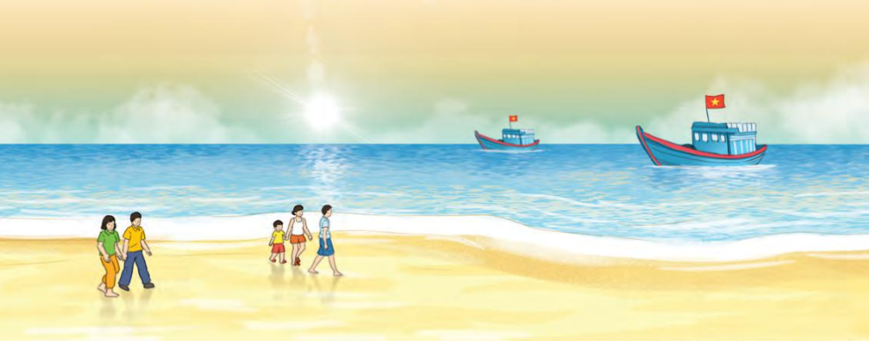
Đặt tên cho bức tranh dưới đây

Slide 30


